Slide 1

Raport săptămânal
Situația epidemiologică privind infecția COVID-19
și Procesul de vaccinare împotriva COVID-19

Slide 2

COVID-19 (17.10.2021)
316.529
Numărul total de cazuri
296.577
Persoane vindecate
7241
Total decese
12711
Cazuri active
173
Pacienți în stare extrem de gravă

Slide 3
Indicatori COVID
17.10.2021
Incidența ultimele 7 zile – 265 cazuri la 100 mii persoane
Incidența totală – 8.487 cazuri la 100 mii persoane
Mortalitatea ultimele 7 zile – 5.8 decese la 100 mii persoane
Mortalitatea totală – 194 decese la 100 mii persoane
Rata fatalității ultimele 7 zile – 2.2 decese la 100 de cazuri
Rata fatalității totală – 2.3 decese la 100 de cazuri
Forme grave – 5.0%
Forme medii – 8.2%
Forme ușoare și asimptomatici – 86.8%
Media cazurilor ultimele 7 zile – 1412 cazuri
Rt ultimele 7 zile (numărul de reproducție efectiv/rata de contagiozitate) – 1.06
17.10.2021

Slide 4
Incidența COVID-19 la 100 mii populație ultimele 7 zile,
comparativ cu alte state
Total = 316.529 cazuri
Incidența ultimele 7 zile = 265 cazuri la 100 mii populație
Notes:
Incidența cazurilor la 1 mln de populație reprezintă un indicator important de prezentarea a datelor fiind ajustată la numărul de populație al țării sau teritoriului.

Slide 5
Distribuția săptămânală a cazurilor, deceselor și vindecaților
COVID-19
Săptămâna 41 din 2021 (11.10 - 17.10.2021) comparativ
cu săptămâna 40 din 2021:
Numărul de cazuri a crescut cu 5.0%
Numărul de decese a crescut cu 27.6%
Numărul de vindecați a scăzut cu 6.1%
17.10.2021
Notes:
COVID_MDA_R0_AC_19.09.2021/Data
COVID_MDA_R0_AC_19.09.2021/Saptamini

Slide 6
Distribuția în timp (săptămânal) a cazurilor și investigațiilor de COVID-19, 17.10.2021
 |  | 26 februarie 2020 – 17 octombrie 2021
 |  | 1.911.548 teste efectuate
* din săptămâna 22/03-28/03 este calculat numărul total de teste efectuate inclusiv cele antigen
Notes:
14 Baza COVID-19 19-09-2021

Slide 7
Incidența pentru ultimele 7 zile la 100 mii populație
distribuită după teritorii administrative (17.10.2021) COVID-19
Incidența din ultimele 7 zile pentru RM – 265 la 100 mii
*teritoriile administrative din stânga Nistrului – 575 la 100 mii

Slide 8
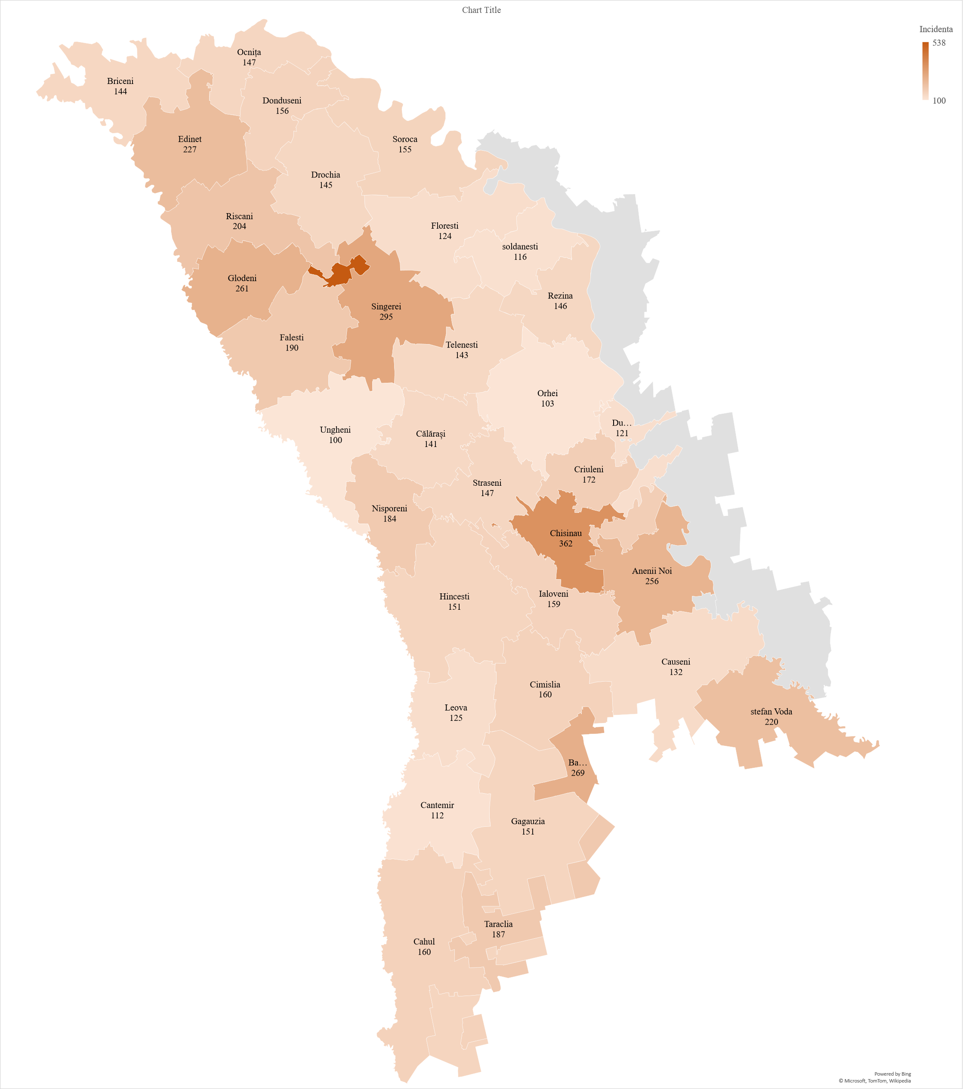
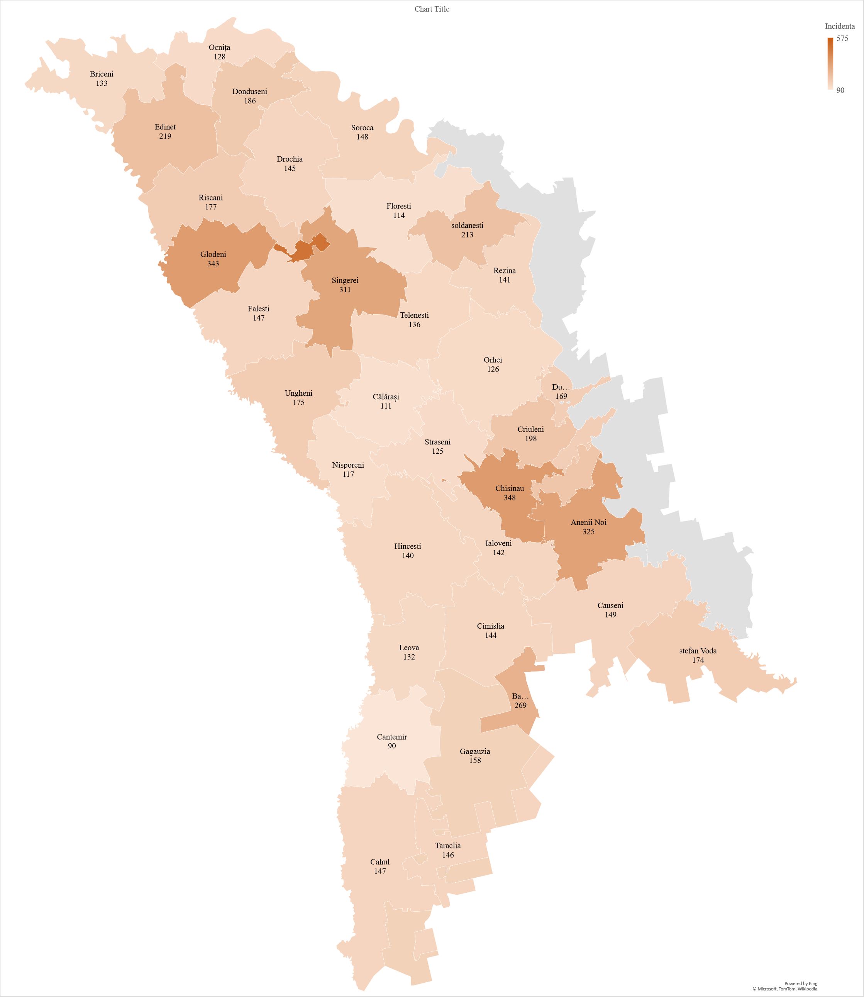
Incidența COVID-19 la 100 mii populație, conform teritoriilor administrative în ultimele 7 zile, comparativ cu perioada precedentă
04.10 - 10.10.2021
11.10 - 17.10.2021
Bălți – 538
Bălți – 483
Transnistria – 453
Transnistria – 575
Incidența RM –
253 cazuri la 100 mii populație
Incidența RM –
265 cazuri la 100 mii populație

Slide 9
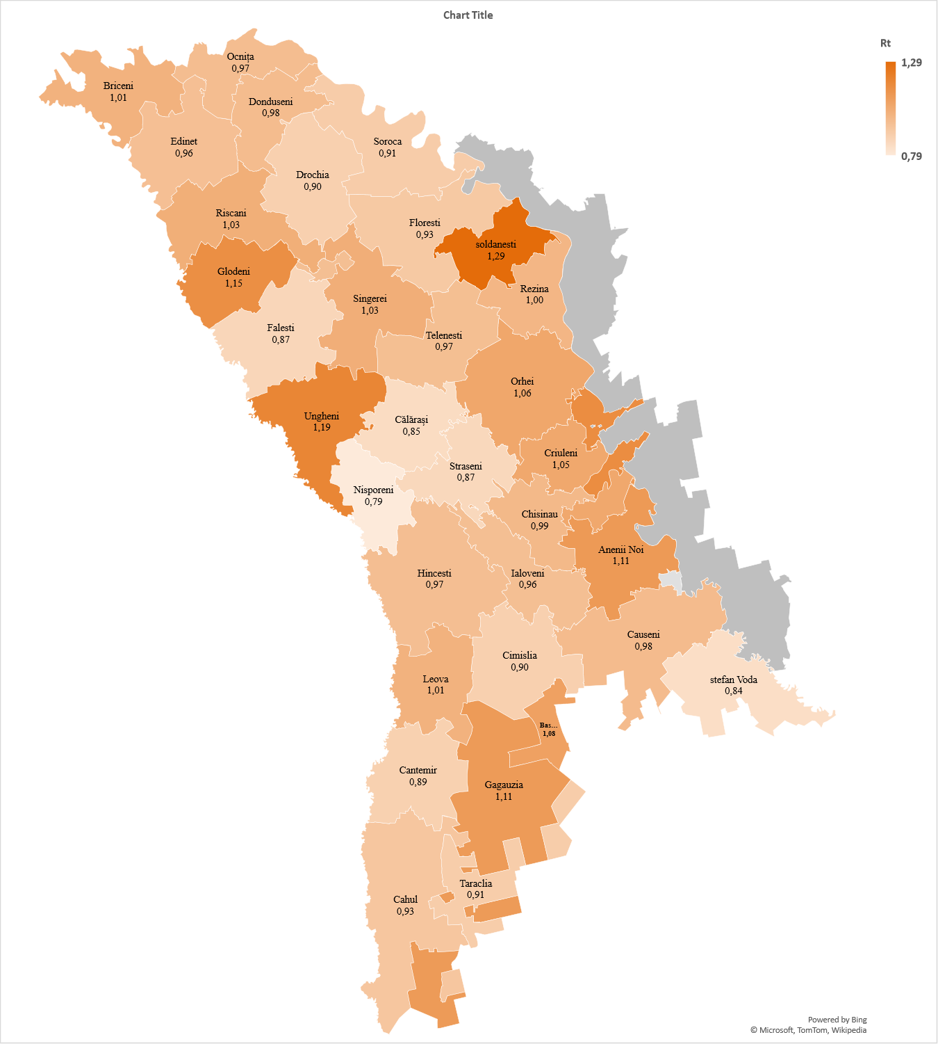
Rt – GIS
Numărul de reproducție efectiv
1.06
17.10.2021
Balti – 0,96
Transnistria – 1.15

Slide 10
Analiza descriptivă a cazurilor confirmate COVID-19 (cumulativ)
Rata de contagiozitate (Rt)
Numărul de reproducție efectiv
1.06
Perioada medie de incubație
5 Zile
Vârsta medie
48.0 ani
Mediul Urban
67.7%
Sex Feminin
58.8%
Cazuri de import
0.9% (2794 cazuri)
Total cazuri 316.529 (17.10.2021)
10

Slide 11
Testarea angajaților din instituțiile medicale la COVID-19
55.588
Angajați investigați total
21.795
Angajați testați pozitiv
426
Angajați investigați în ultimele 7 zile
170
Angajați investigați pozitiv în ultimele 7 zile
11
Notes:
Angajați testați pozitiv –
21.836 old
21795 new

Slide 12
Personalul instituțiilor medicale infectat cu COVID-19 (cumulativ)
21.795
Cazuri de infectare în rândul lucrătorilor din sistemul medical
Medici
Asistenți Medicali
Infirmier
Personal Auxiliar
6.491
8.894
2.929
3.513

Slide 13


Copiii și femeile gravide confirmați COVID-19 (cumulativ)
20.490 copii infectați
1307

Slide 14
Analiza descriptivă a deceselor cauzate de COVID-19
Vârsta medie
67.8. ani
Sex feminin
52.1%
Decese înregistrate de la începutul campaniei de imunizare
3043
Decese înregistrate în săpt. 41
217
inclusiv la persoane
vaccinate cu schema completa
93
inclusiv la persoane
vaccinate cu schema completa
22
Total decese 7.241 (17.10.2021)
14
Notes:
Raport saptaminal/Covid raportare/Cernelea/Baza_de _lucru_decese_COVID-19

Slide 15
Mortalitatea totală la 100 mii populație distribuită după teritorii administrative (17.10.2021) COVID-19
Mortalitatea totală la 100 mii RM – 194
*teritoriile administrative din stânga Nistrului – 129 la 100 mii
Notes:
Raport saptaminal/Covid raportare/Cernelea/Baza_de _lucru_decese_COVID-19

Slide 16
Mortalitatea săptămânală la 100 mii populație distribuită după teritorii administrative (17.10.2021) COVID-19
Mortalitatea săptămânală la 100 mii RM – 5.8
*teritoriile administrative din stânga Nistrului – 5.7 la 100 mii
Notes:
Raport saptaminal/Covid raportare/Cernelea/Baza_de _lucru_decese_COVID-19

Slide 17
Cazuri de import
10.10 – 17.10.2021
Cazuri total de import – 2.794 cazuri
Cazuri de import în săptămâna 41 din 2021
64 de cazuri de import
17.10.2021

Slide 18



Vaccinarea salvează vieți
Procesul de vaccinare împotriva COVID-19
17.10.2021

Slide 19
Loturi de vaccin anti-COVID-19 recepționate
în Republica Moldova

Slide 20
 | Doza 1 | Doza 2 | Total doze administrate | Doze recepționate | % utilizat
AstraZeneca | 289838 | 278023 | 567861 | 570100 | 100
Gam-COVID-VAC (Sputnik-V) | 103109 | 101633 | 204742 | 206000 | 99
Pfizer/BioNTech - Comirnaty | 153357 | 140286 | 293643 | 511290 | 57
Sinopharm | 36148 | 31615 | 67763 | 152000 | 45
Sinovac | 45726 | 43641 | 89367 | 170000 | 53
Janssen | 232653 |  | 232653 | 302500 | 77
Total | 860831 | 595198 | 1456029 | 1911890 | 76
Proporția dozelor utilizate

Slide 21

Datele campaniei de vaccinare COVID-19
Start campanie de vaccinare anti COVID-19:
2 martie 2021
Total doze administrate: 1.456.029
Acoperirea vaccinală:
Acoperirea națională cu o doză: 25 %
Acoperirea națională cu schemă completă: 24 %
Lucrători medicali vaccinați cu o doză: 91 %
Lucrători medicali vaccinați cu schemă completă: 90 %

Slide 22
Datele campaniei de vaccinare COVID-19

Slide 23
Acoperirea vaccinală pe categorii de vârstă (%)

Slide 24
Datele săptămânale a campaniei de vaccinare COVID-19

Slide 25
Acoperirea vaccinală în teritorii

Slide 26

Impactul vaccinării COVID-19 asupra infectării lucrătorilor medicali
Startul campaniei de vaccinare,
2 martie 2021
Proporția medie săptămânală a lucrătorilor din domeniul medical infectați cu COVID-19 din totalul de cazuri a constituit:
  Toată perioada - 12% CI [10,02 - 13,97]
  Săptămâna 41- 1,7 %

Slide 27


Cazuri de infecție COVID-19
Testați pozitiv la SARS-CoV-2 în săptămâna 41:
80 % din cazurile COVID-19 positive au fost înregistrate la persoanele nevaccinate;

Slide 28

Evenimente adverse post imunizare (EAPI)
În total au fost administrate: 1.456.029 doze
În total au fost raportate: 1.541 EAPI
Proporția EAPI: 0.1%
Forme ușoare – 92 % (1.420 EAPI):
durere locală, febră până la 38.5, oboseală, dureri musculare și articulare, etc.
Forme moderate – 8% (121 EAPI):
febră de la 38.5, reacție alergică

Slide 29

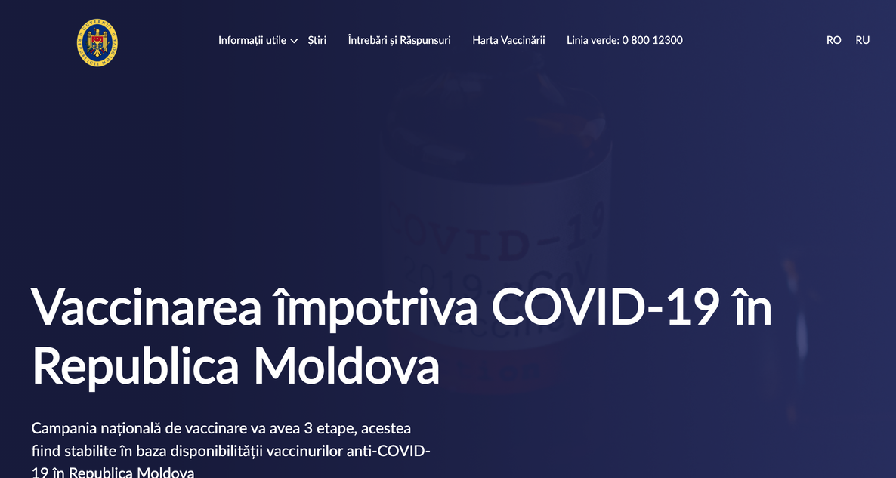
Surse de informare
Pagini oficiale:
  https://vaccinare.gov.md/
  https://covidinfo.md/
  https://msmps.gov.md/
  http://ansp.md/
  viber: vb.me/sanatate

Slide 30



Fii în siguranță!
Vaccinează-te împotriva #covid19​!

